Slide 1
赏拈花美景
八2班在地文化社会实践报告
组员：项麒芮‘徐英琪’韩雨桐‘邓心仪’刘承卓。

Slide 2
目 录
花海&出景点路上.....
第三章
美景&人
第二章
初到景点
第一章

Slide 3
初到景点
第一章
爱莲说

Slide 4
自拍ing.........
We all like selfie

Slide 5
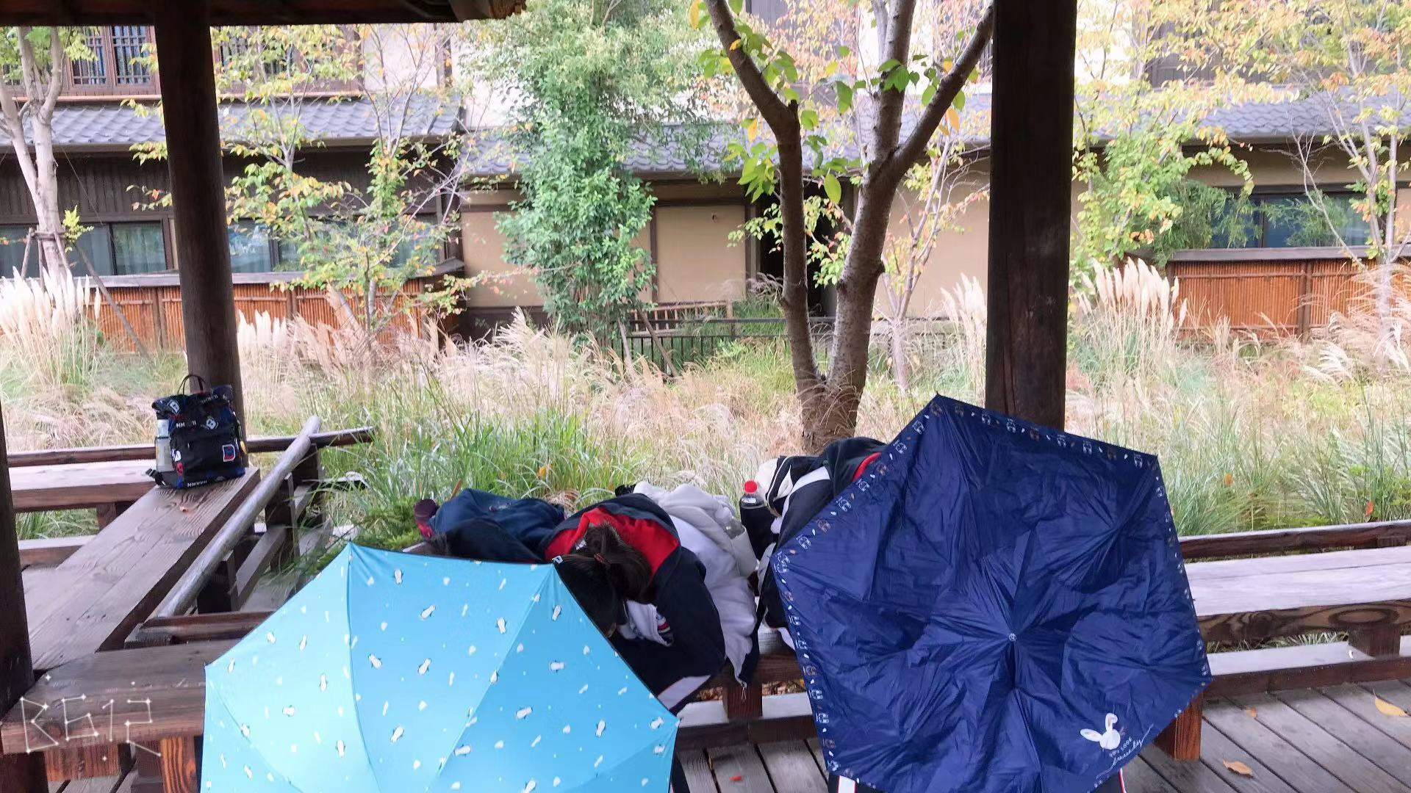
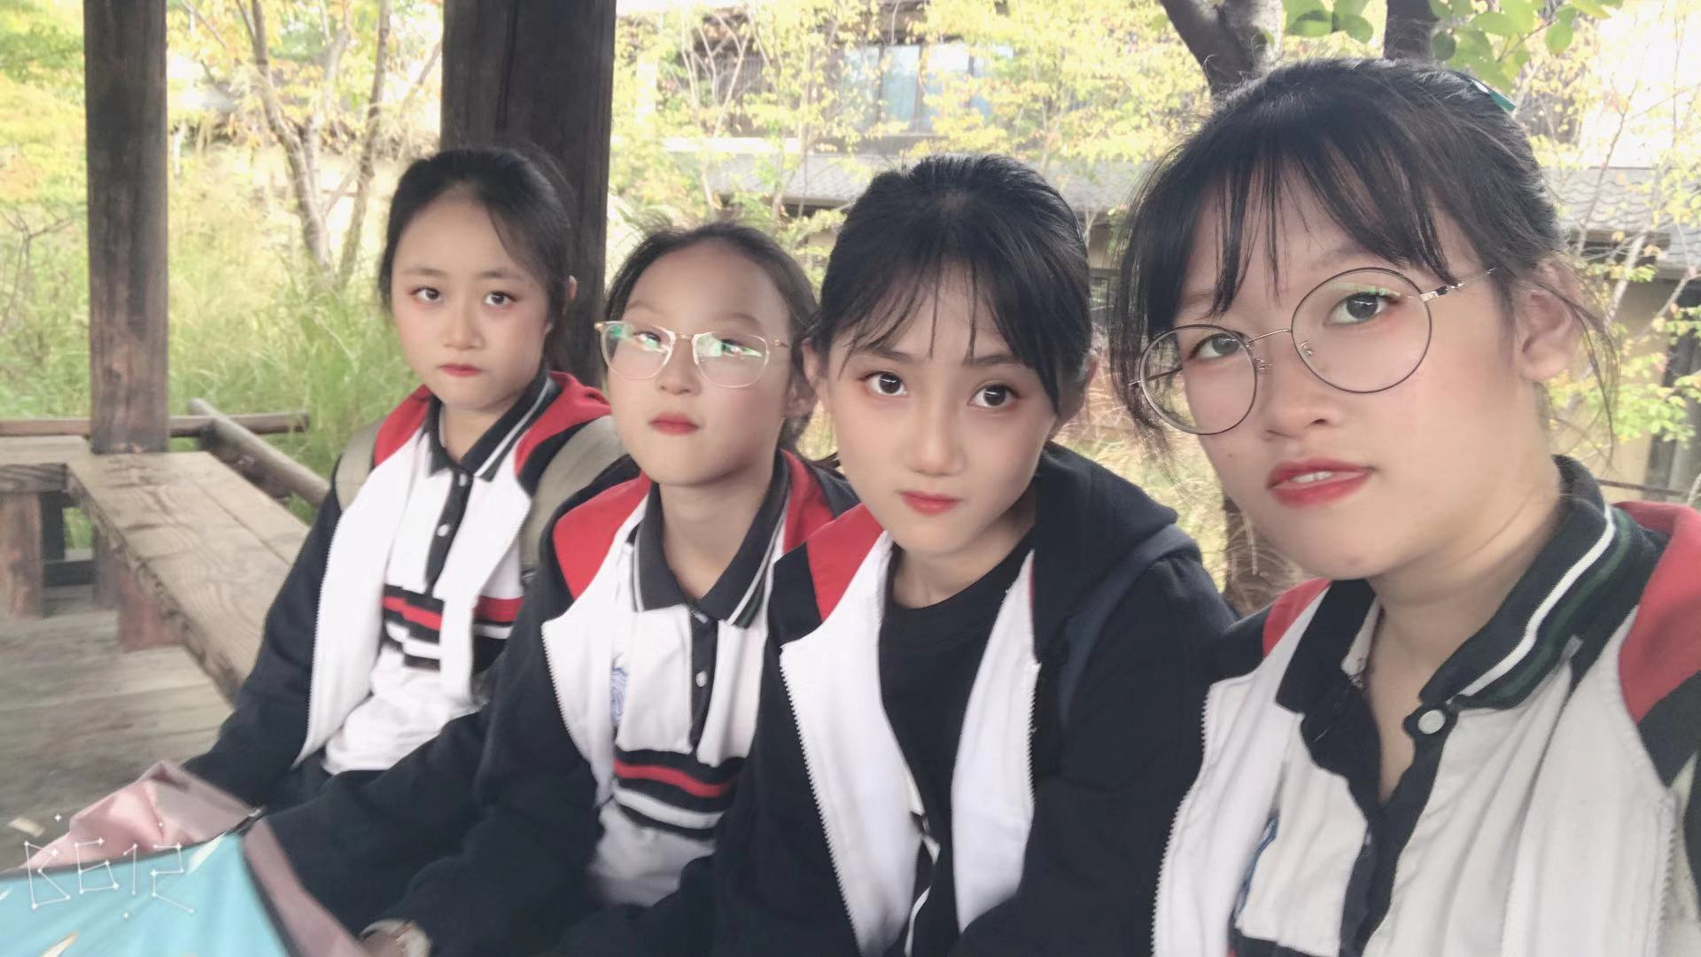

Slide 6
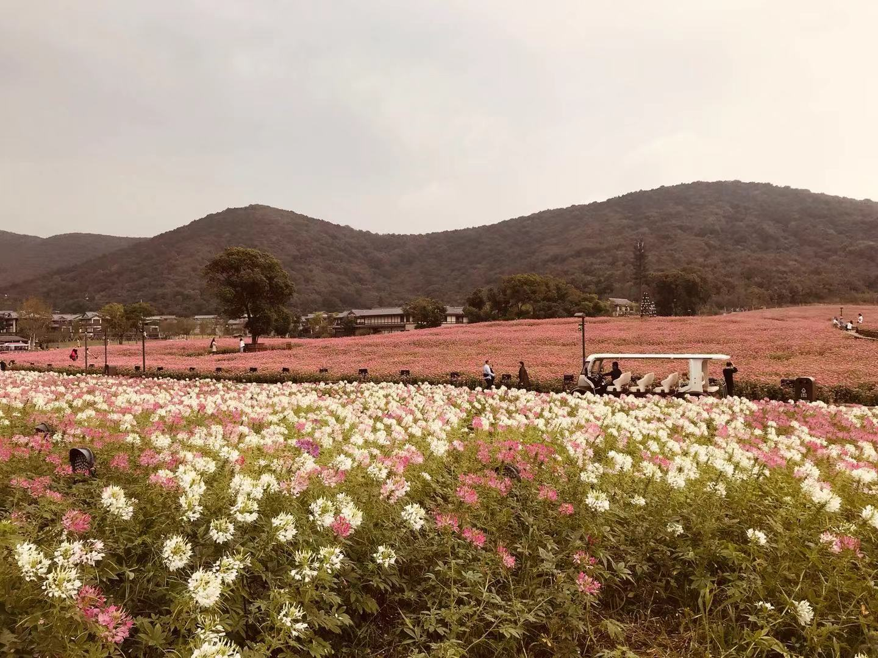
秋风辞
秋风起兮白云飞，草木黄落兮雁南归。 兰有秀兮菊有芳，怀佳人兮不能忘。 泛楼船兮济汾河，横中流兮扬素波。 箫鼓鸣兮发棹歌，欢乐极兮哀情多。 少壮几时兮奈老何！

Slide 7
美景&人
第二章
爱莲说

Slide 8
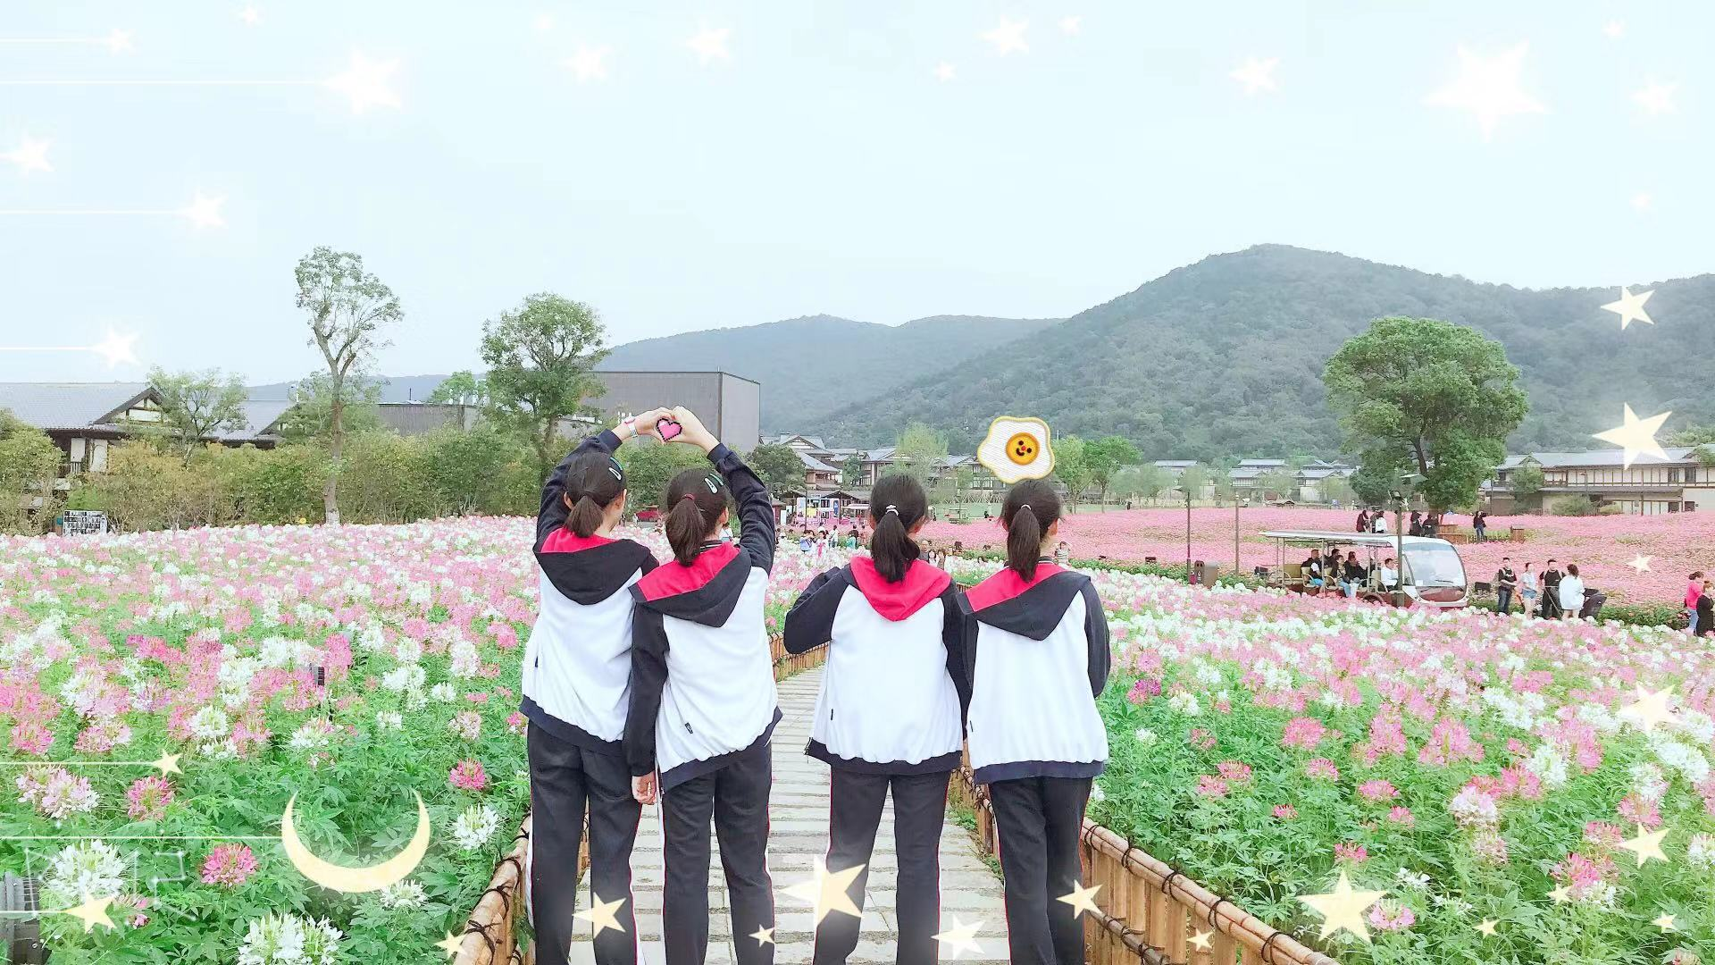
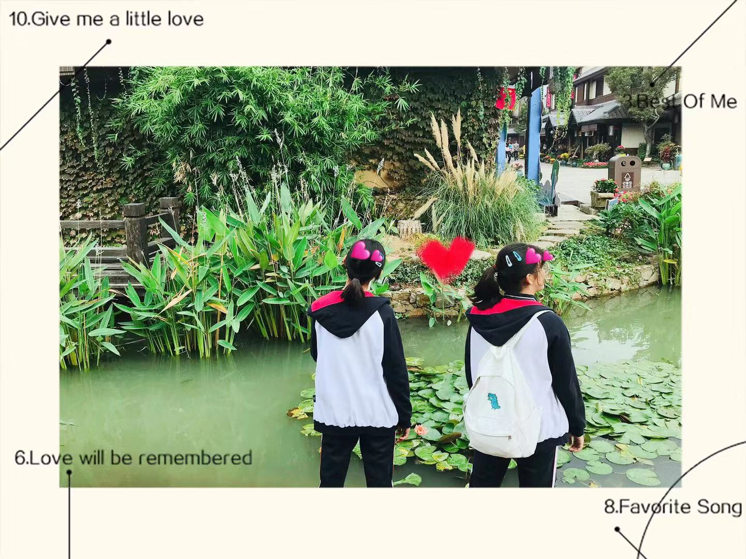

Slide 9
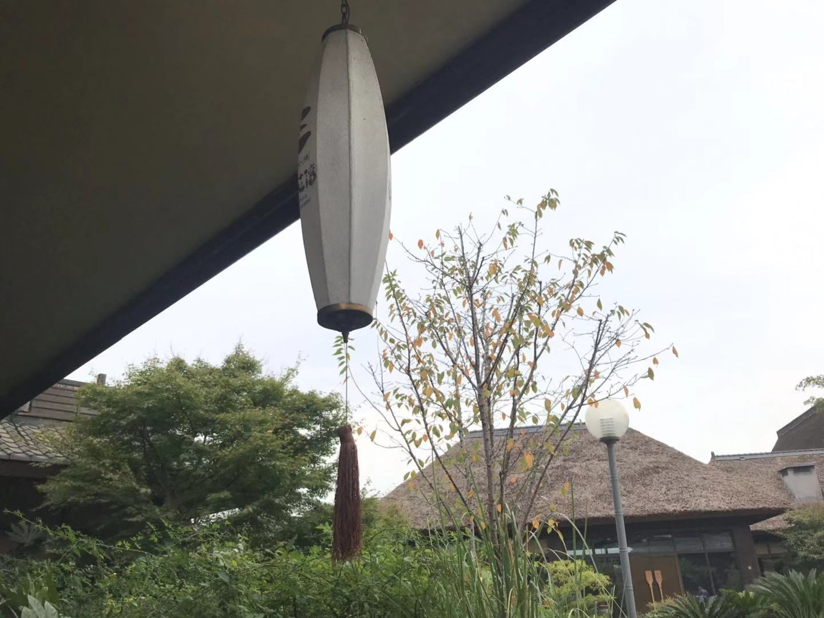
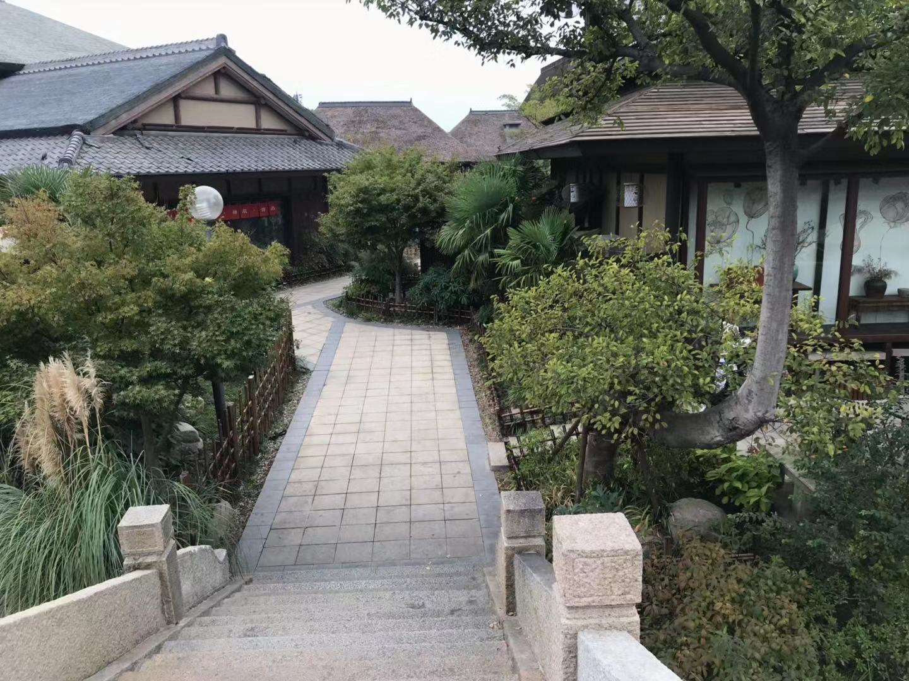
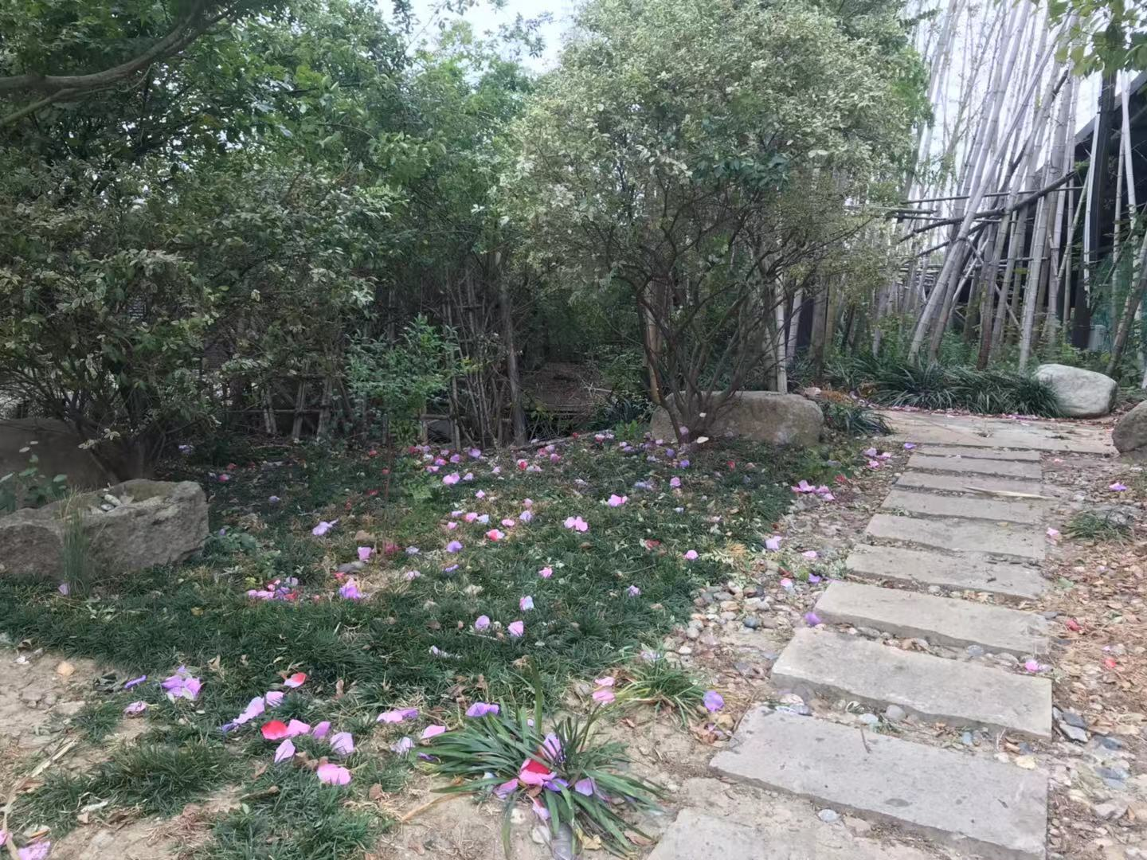
空山新雨后，天气晚来秋。
明月松间照，清泉石上流。

Slide 10
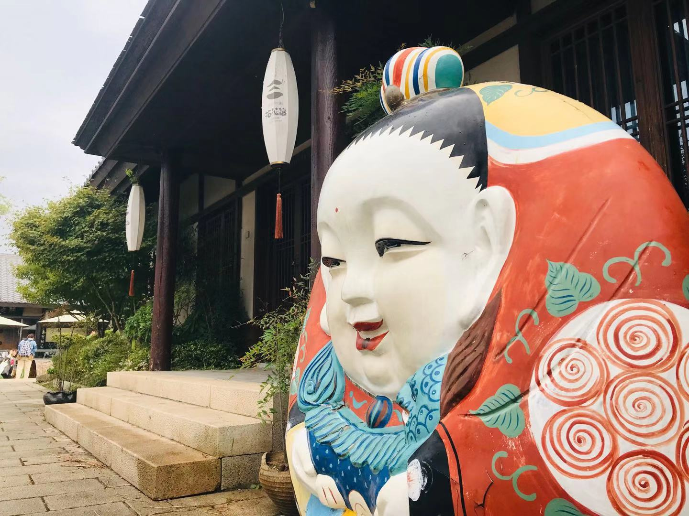
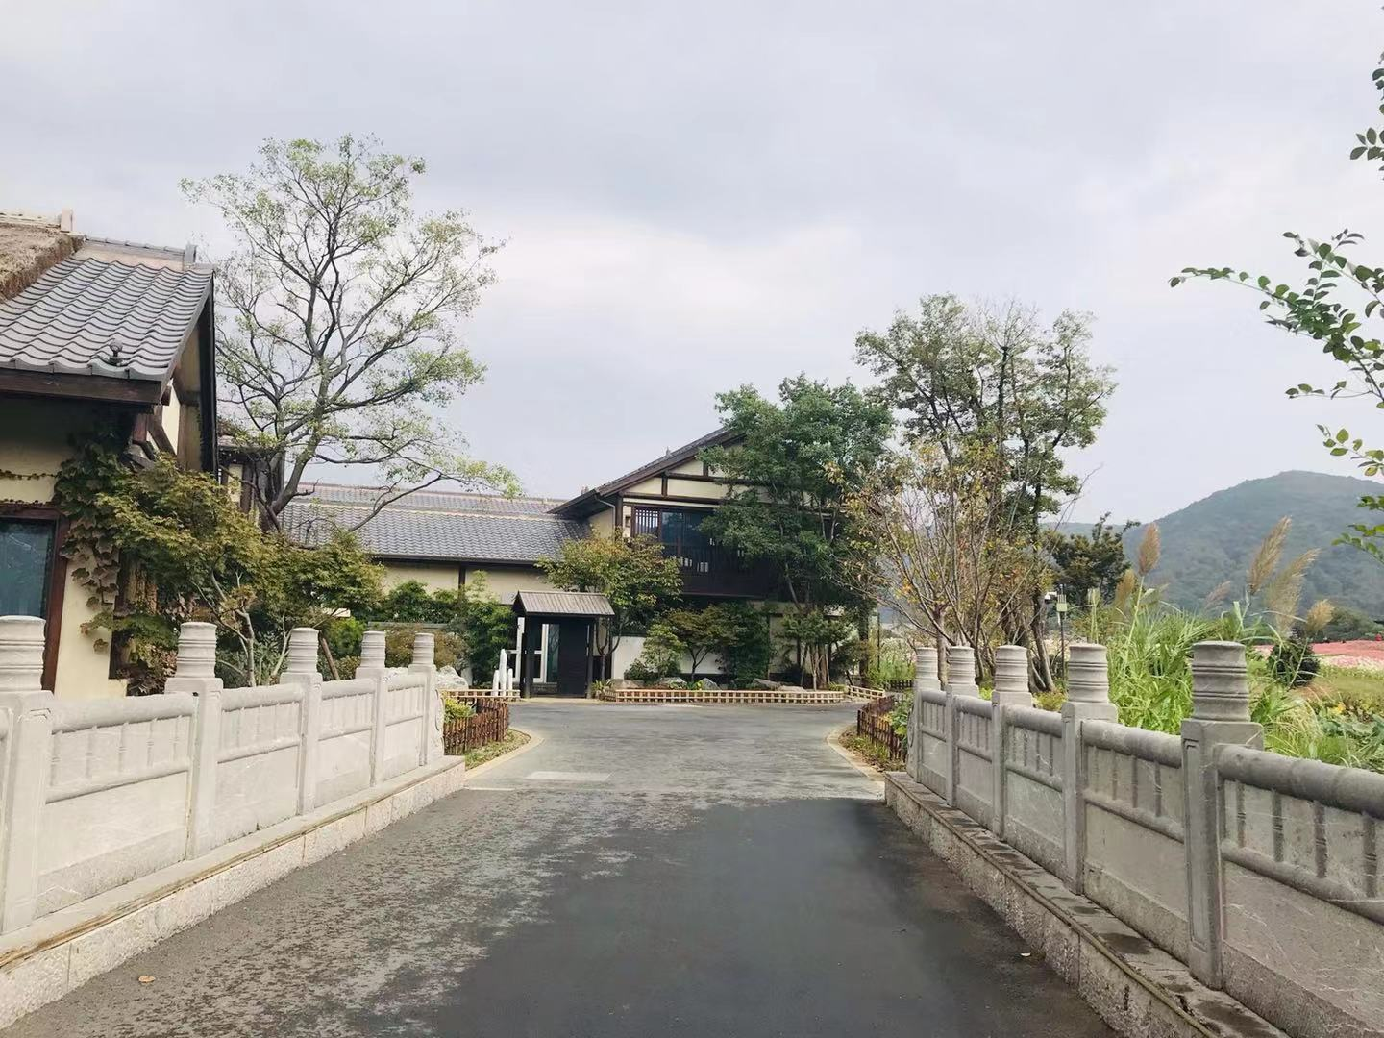
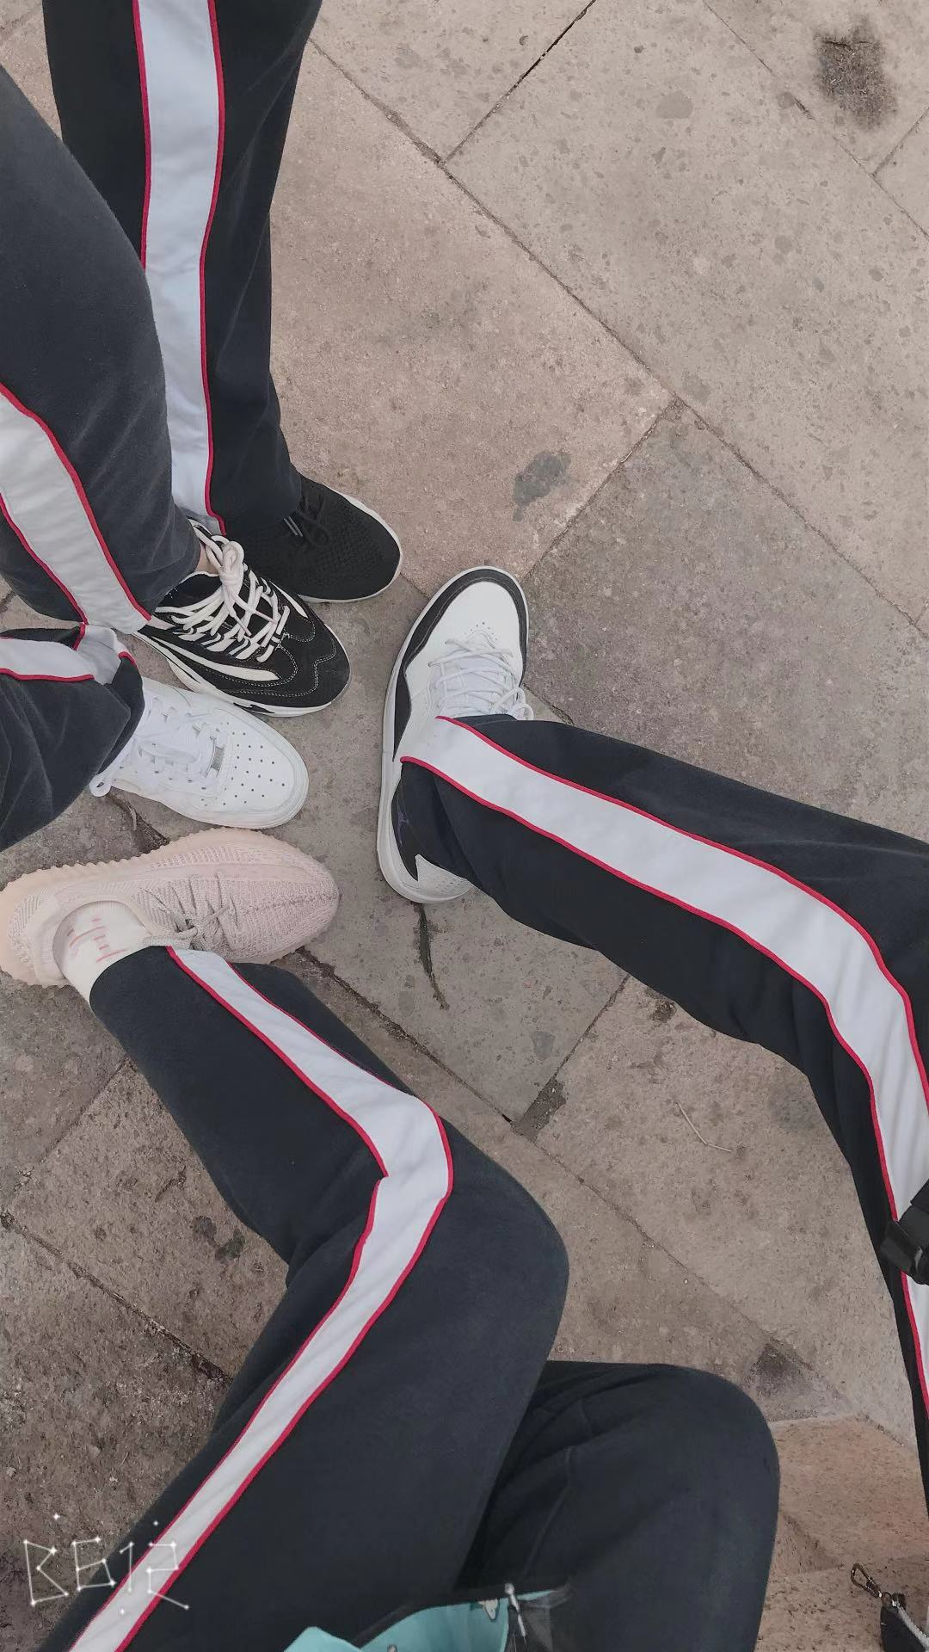
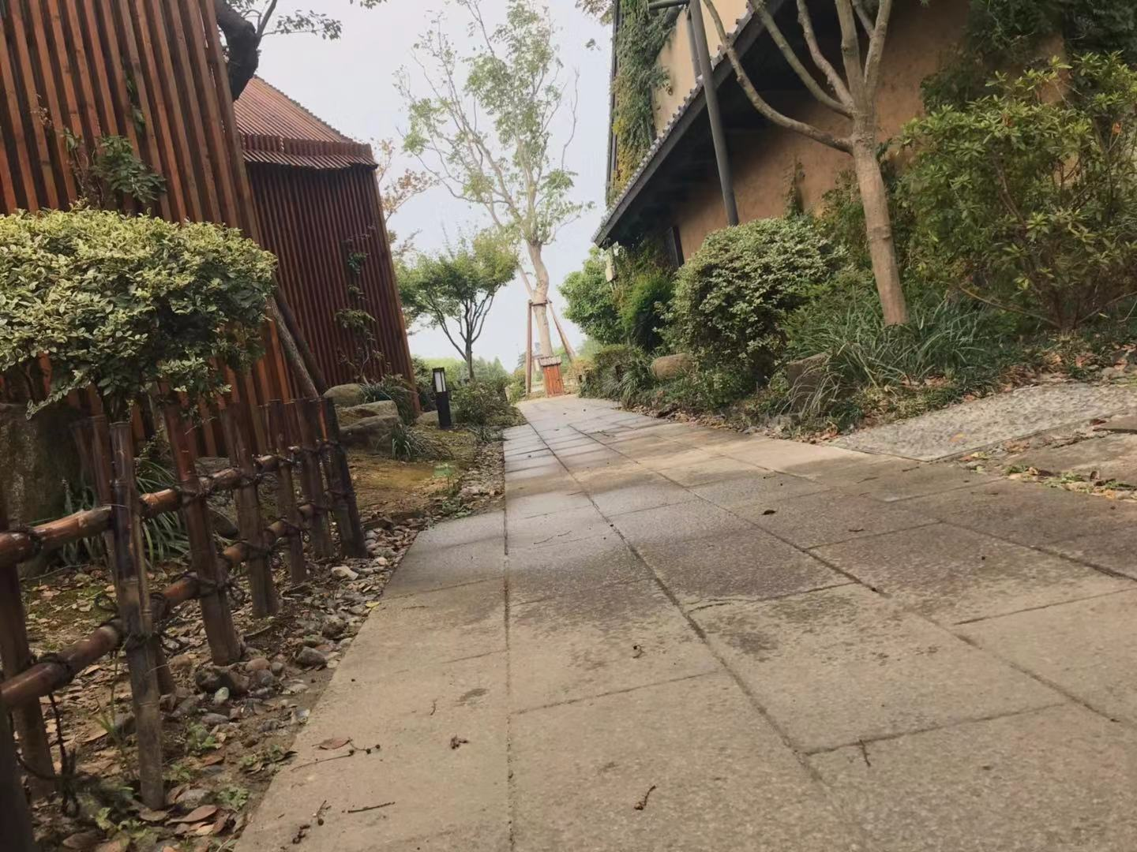

Slide 11
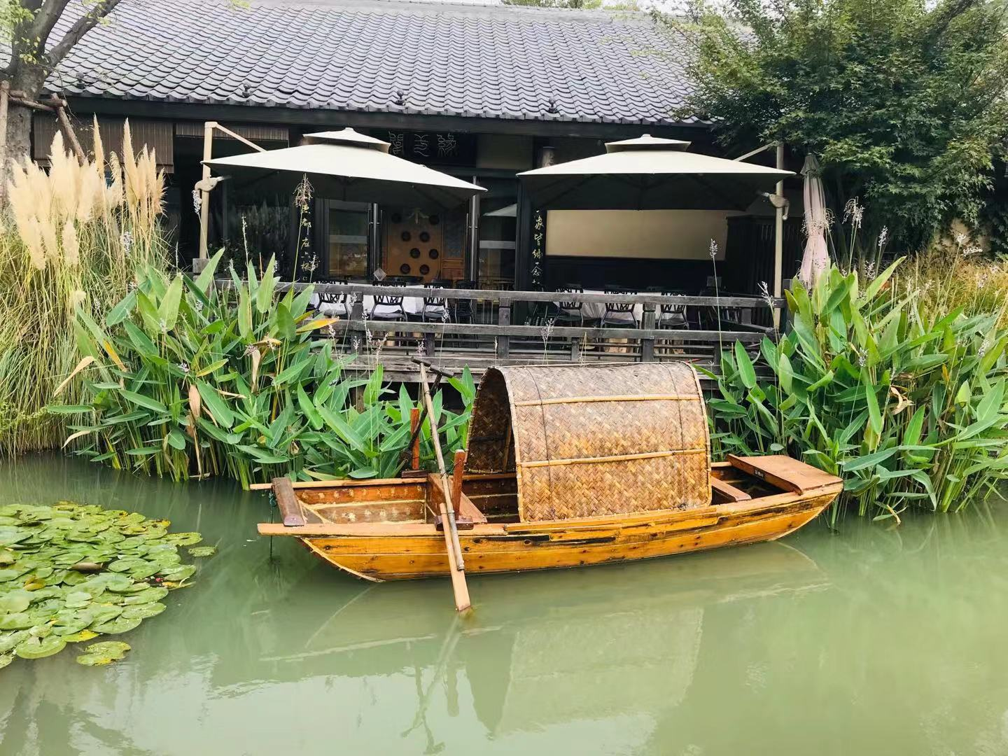
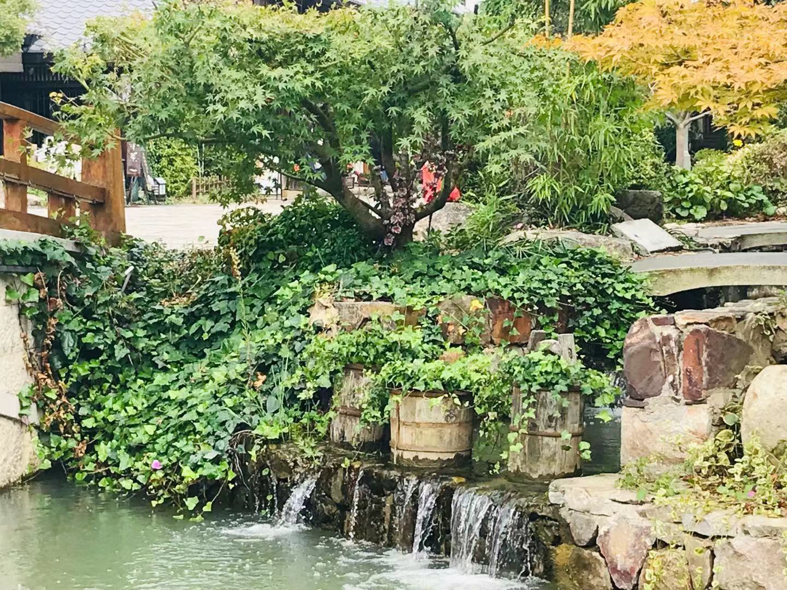
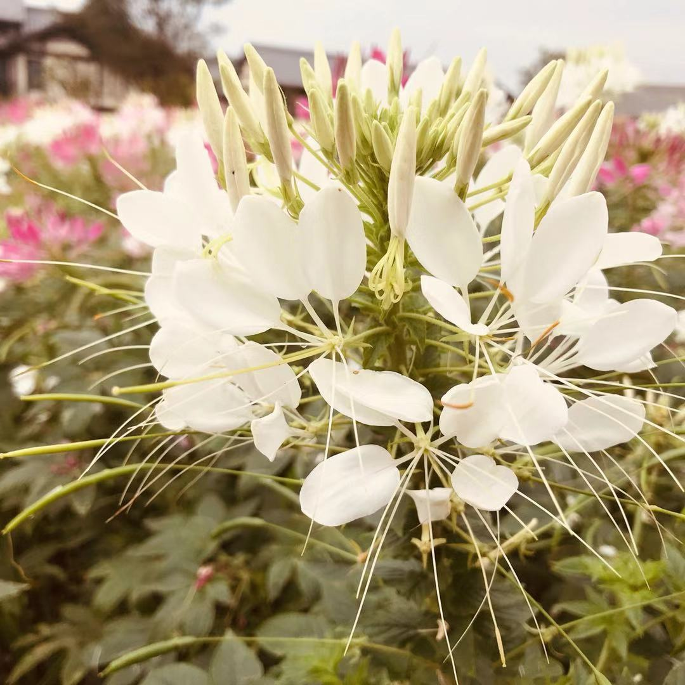
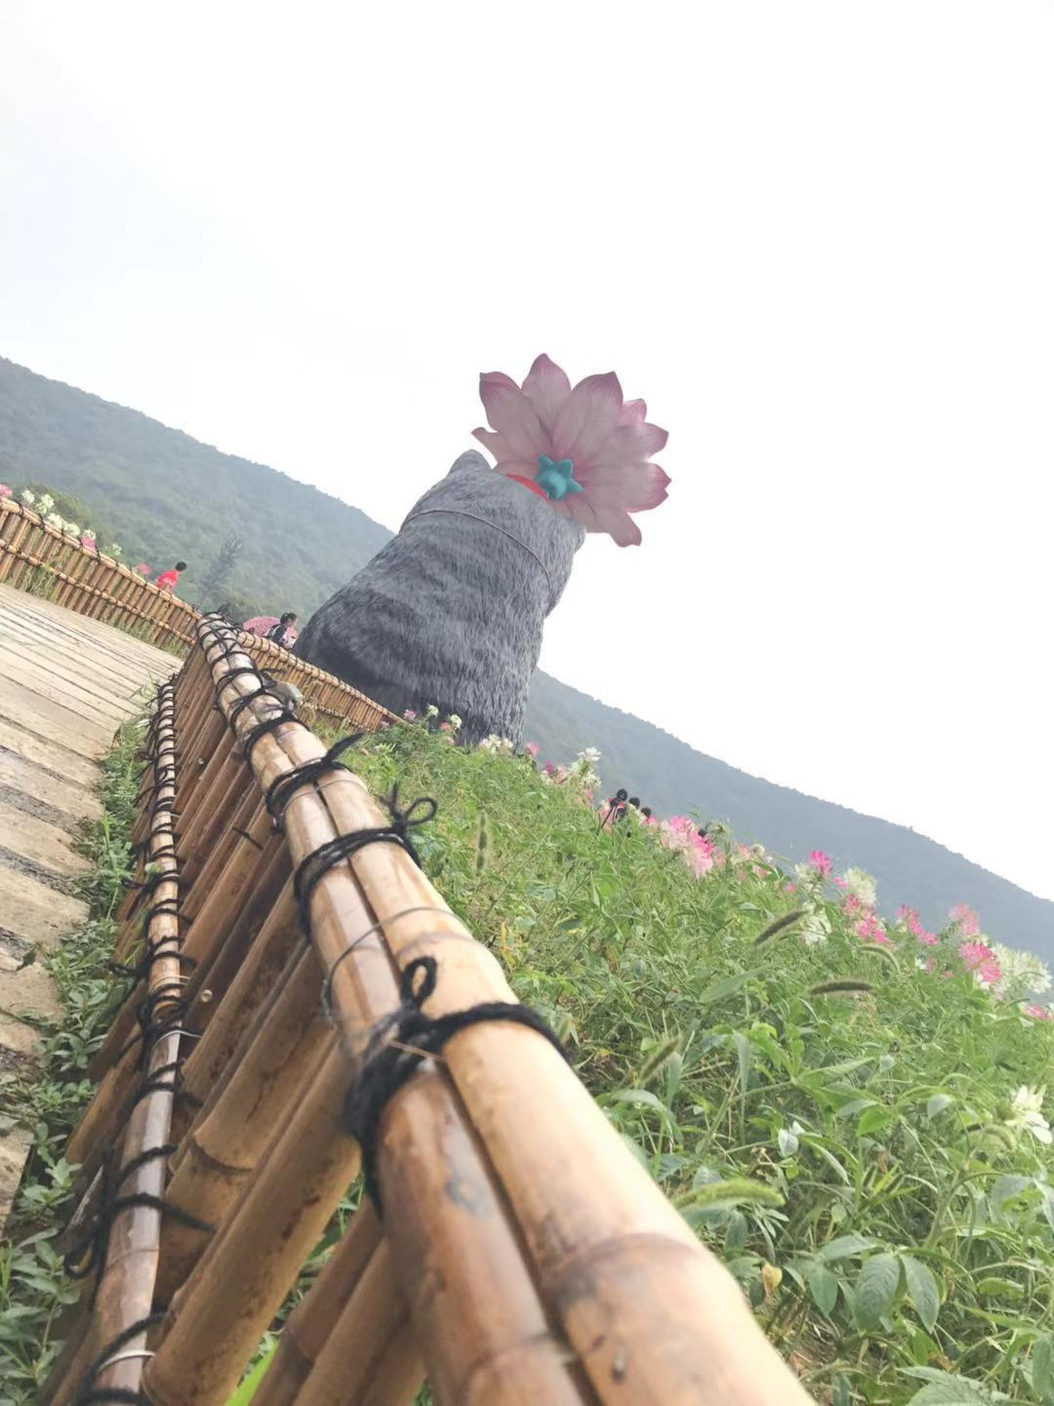
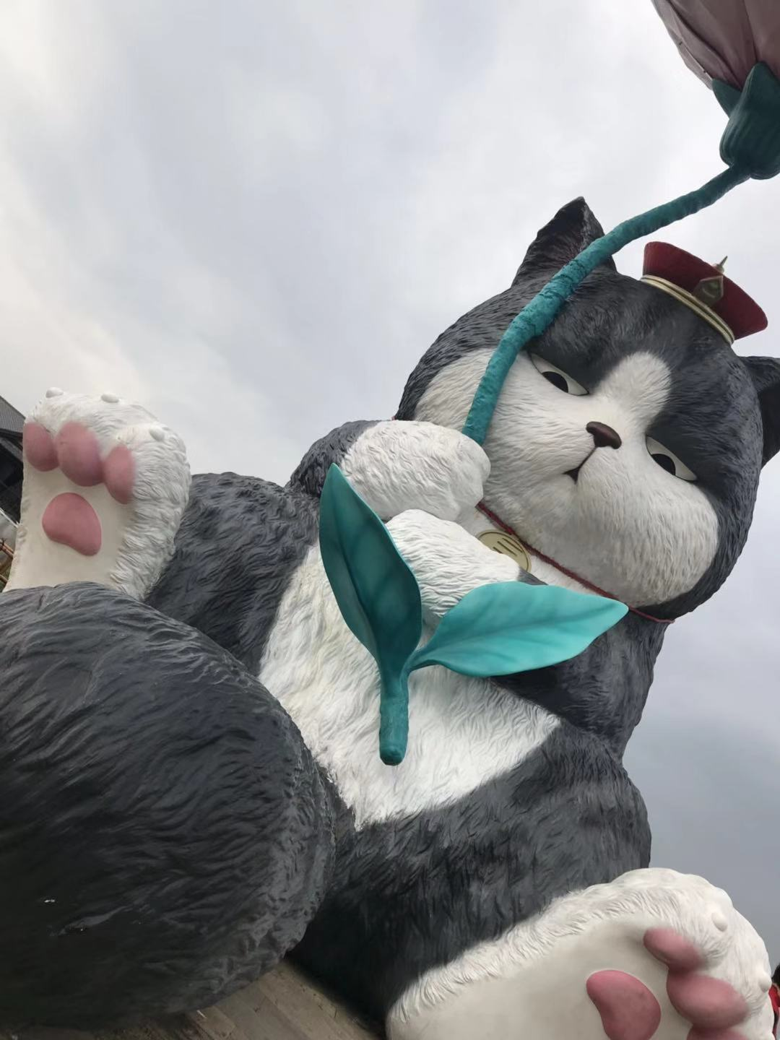
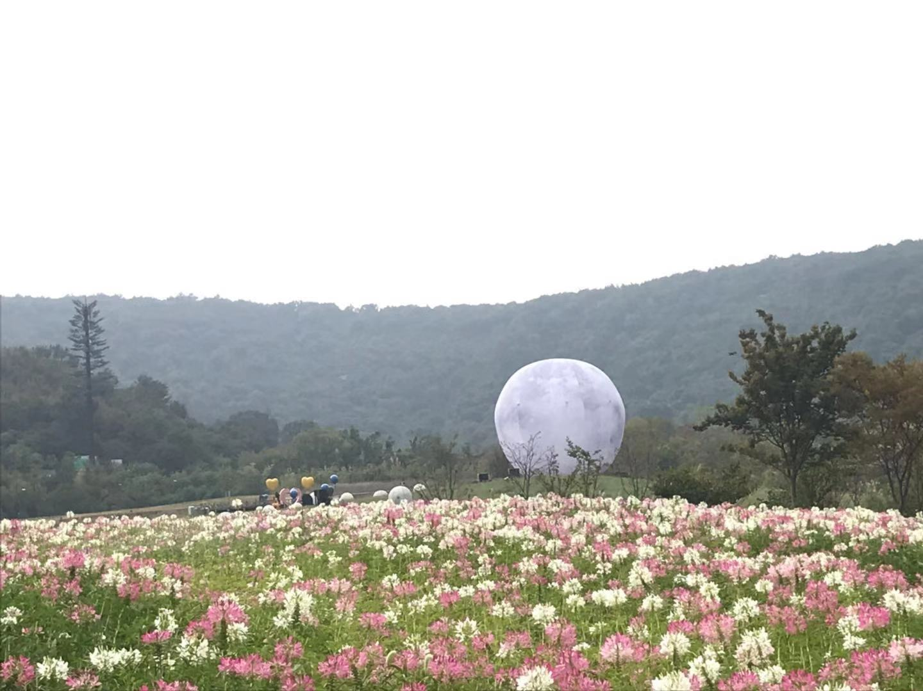

Slide 12
花海&出景点的路上
第三章

Slide 13
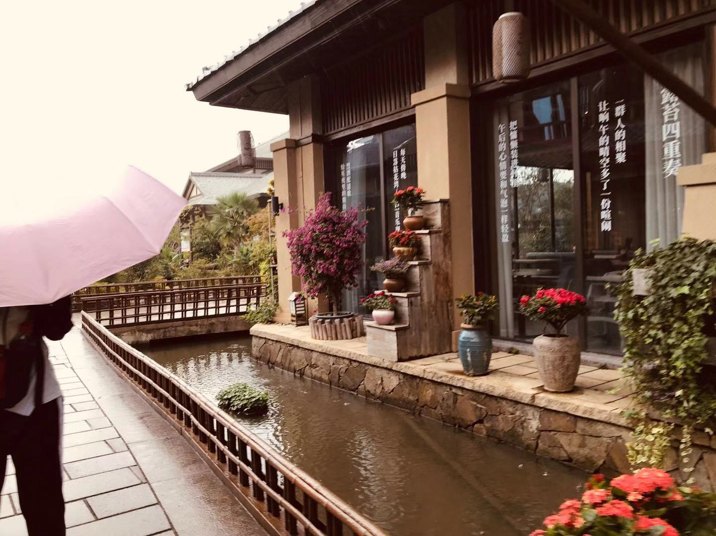

Slide 14
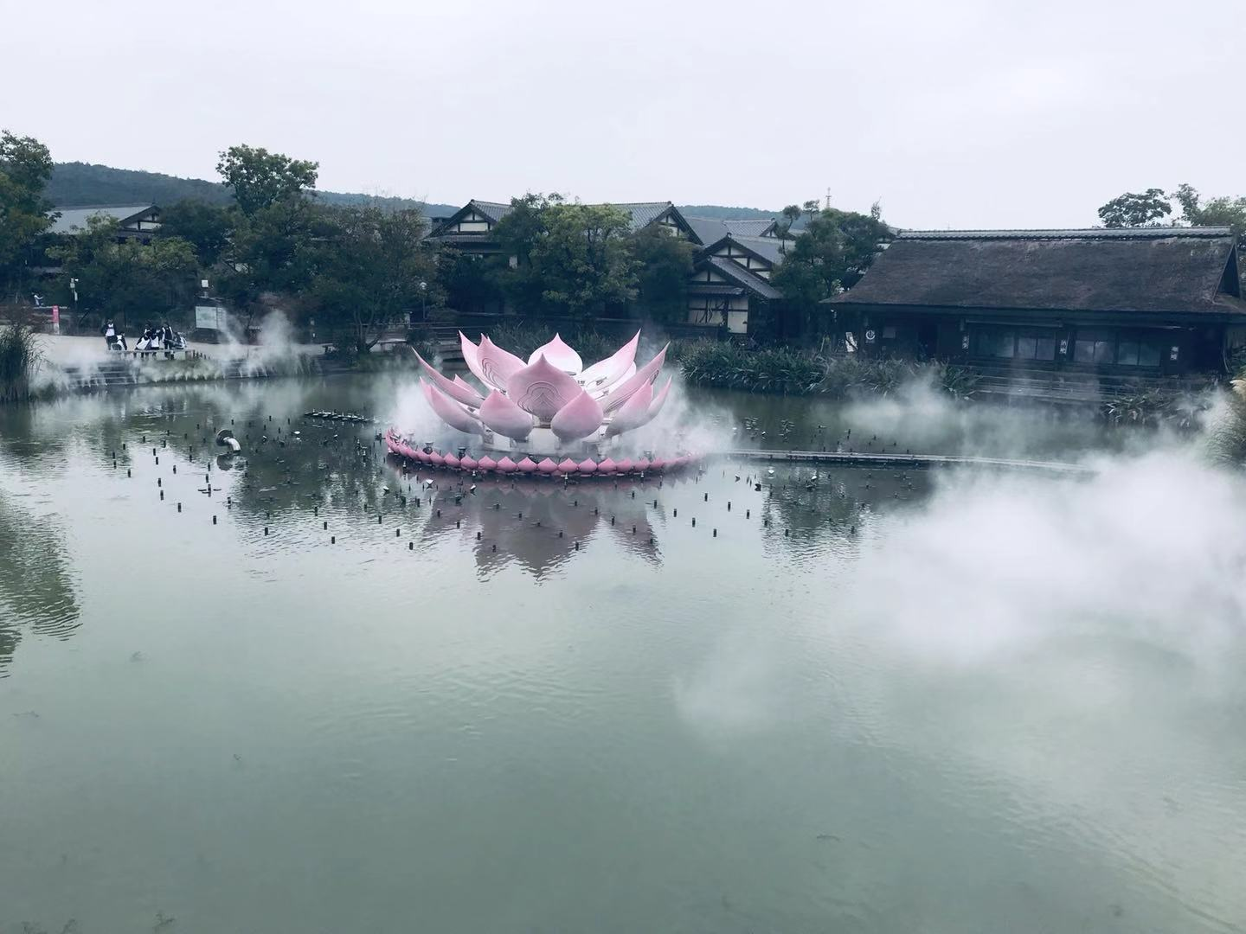
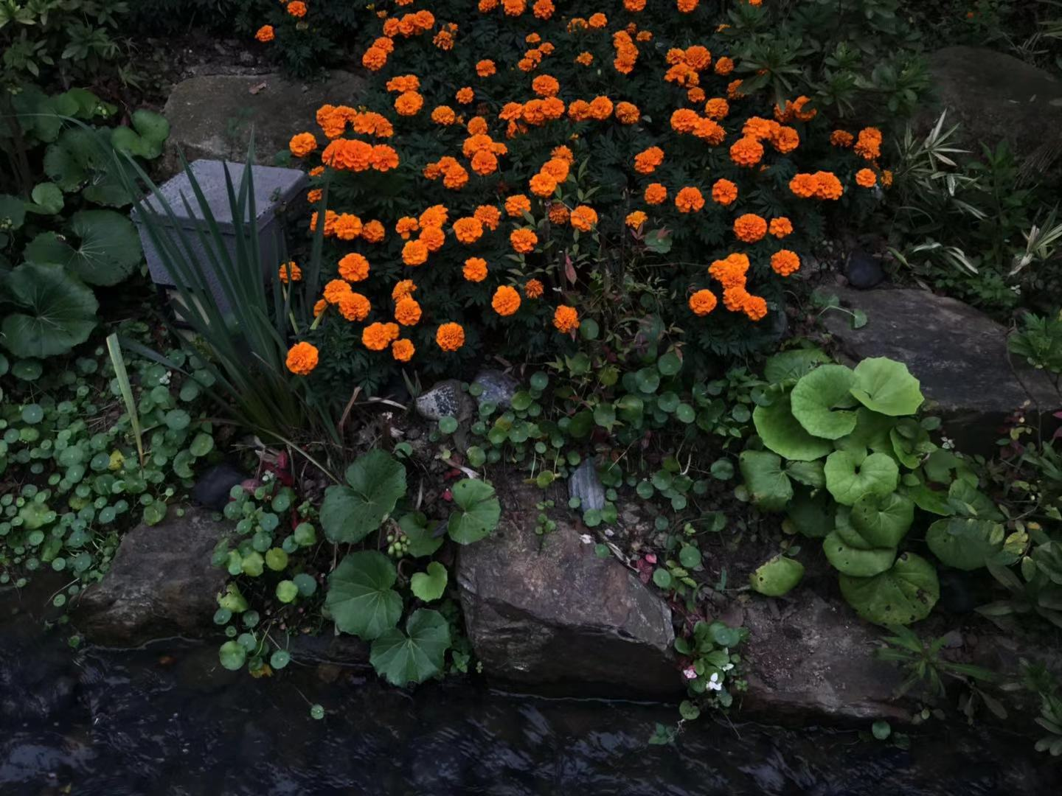
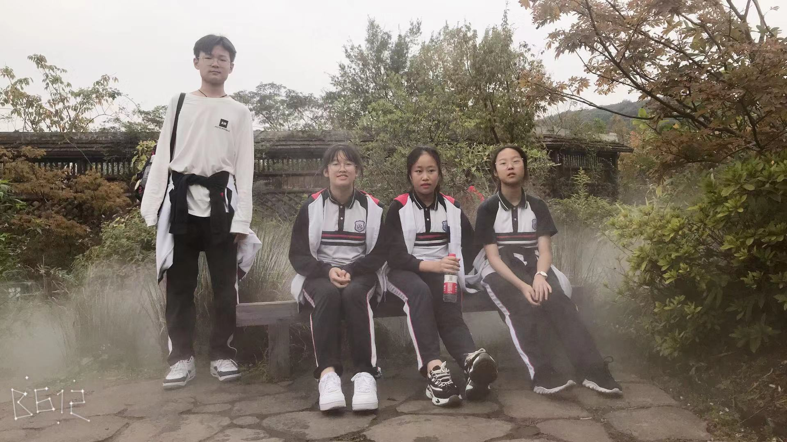
一年好景君须记，
最是橙黄橘绿时。

Slide 15
THANK YOU FOR WATCHING!

